Slide 1
Типы данных и их классификация
Типы данных в Паскале определяют возможные значения переменных, констант, выражений и функций. Они бывают встроенными и пользовательскими. Встроенные типы изначально присутствуют в языке программирования, а пользовательские создаются программистом.
По способу представления и обработки типы данных бывают:
простые
структурированные
указатели
объекты
процедуры

Slide 2
Целочисленный тип
Сюда входят несколько целочисленных типов, которые различаются диапазоном значений, количеством байт отведённых для их хранения и словом, с помощью которого объявляется тип.
Тип | Диапазон | Размер в байтах
shortint | -128…127 | 1
integer | -32 768…32 767 | 2
longint | -2 147 483 648…2 147 483 647 | 4
byte | 0…255 | 1
word | 0…65 535 | 2
Var book: word;

Slide 3
Над переменными этой категории можно выполнять все арифметические и логические операции за исключением деления (/), для него нужен вещественный тип. Также могут быть применены некоторые стандартные функции и процедуры.
Нужно иметь в виду, что при написании программ в паскале integer (в переводе с англ. целое) является наиболее часто используемым, так как диапазон значений наиболее востребуем. Если необходим более широкий диапазон, используется longint (long integer, в переводе с англ. длинное целое). Тип byte в Паскале используется, когда нет необходимости работать с отрицательными значениями, то же самое касается и типа word (только диапазон значений здесь значительно больше).

Slide 4
Примеры того, как описываются (объявляются) переменные в Паскале:
program a1;
var x,y:integer; {целочисленный тип}
myname:string; //строковый тип
begin
x:=1; y:=x+16;
myname:='Петр';
writeln ('имя: ',myname, ', возраст: ', y)
end.
Результат: имя: Петр, возраст: 17
КОММЕНТАРИИ В ПАСКАЛЕ
Обратите внимание на то, как используются комментарии в Паскале. В примере комментарии, т.е. служебный текст, который «не видим» для компилятора, заключаются в фигурные скобки. Обычно комментарии делаются программистами с целью пояснения фрагментов кода.

Slide 5
Вещественный тип
Вещественные числа в Паскале и вообще в программировании — это название дробных чисел.
Тип real в Паскале — наиболее часто используемый из вещественных типов.
Тип | Диапазон | Память, байт | Количество цифр
Real | 2.9e-39 … 1.7e38 | 6 | 11-12
Single | 1.5e-45 … 3.4e38 | 4 | 7-8
Double | 5.0e-324 …1.7e308 | 8 | 15-16
Extended | 3.4e-4932 … 1.1e493 | 10 | 19-20
Comp | -9.2e63 … (9.2e63)-1 | 8 | 19-20

Slide 6
Логический тип
Переменная, имеющая логический тип данных может принимать всего два значения: true (истина) и false (ложь). Здесь истине соответствует значение 1, а ложь тождественная нулю. Объявить булеву переменную можно так:
Var A: Boolean;
Над данными этого типа могут выполняться операции сравнения и логические операции: not , and, or, xor.
Символьный тип
Символьный тип данных – это совокупность символов, используемых в том или ином компьютере. Переменная данного типа принимает значение одного из этих символов, занимает в памяти компьютера 1 байт. Слово Char определяет величину данного типа. Существует несколько способов записать символьную переменную (или константу):
- как одиночный символ, заключенный в апострофы: ‘W’, ‘V’, ‘п’;
- указав код символа, значение которого должно находиться в диапазоне от 0 до 255.
- при помощи конструкции ^K, где K – код управляющего символа. Значение K должно быть на 64 больше кода соответствующего управляющего символа.
К величинам символьного типа данных применимы операции отношения и следующие функции:

Slide 7
Строковый тип
Строка в Паскале представляет собой последовательность символов заключенных в апострофы, и обозначается словом String. Число символов (длина строки) должно не превышать 255. Если длину строки не указывать, то она автоматически определиться в 255 символов. Общий вид объявления строковой переменной выглядит так:
Var <имя_переменной>: string[<длина строки>];
Каждый символ в строке имеет свой индекс (номер). Индекс первого байта – 0, но в нем храниться не первый символ, а длина всей строки, из чего следует, что переменная этого типа будет занимать на 1 байт больше числа переменных в ней. Номер первого символа – 1, например, если мы имеем строку S=‘stroka’, то S[1]=s;. В одном из следующих уроков строковый тип данных будет рассмотрен подробнее.

Slide 8
Перечисляемый тип данных
Перечисляемый тип данных представляет собой некоторое ограниченное количество идентификаторов. Эти идентификаторы заключаются в круглые скобки, и отделяются друг от друга запятыми.
Пример:
Type Day=(Monday, Tuesday, Wednesday, Thursday, Friday, Saturday, Sunday);
Var A: Day;
Переменная A может принимать лишь значения определенные в разделе Type. Также можно объявить переменную перечисляемого типа в разделе Var:
Var A: (Monday, Tuesday);
К данному типу применимы операции отношения, при этом заранее определенно, что Monday<Tuesday<Wednesday т. д. Также можно применять функции succ, pred, ord, процедуры inc и dec, и использовать операцию присваивания: A:=Tuesday;

Slide 9
Интервальный тип данных
Когда необходимо задать какой то диапазон значений, то в таких ситуациях применяется интервальный тип данных. Для объявления используется конструкция m..n, где m – минимальное (начальное) значение, а n – максимально (конечное); здесь m и n являются константами, которые могут быть целого, символьного, перечисляемого или логического типа. Описываться величины интервального типа могут как в разделе типов, так и в разделе описания переменных.
Общий вид:
TYPE <имя_типа> = <мин. значение>..<макс. значение>;
Пример:
TYPE Cards = 1..36;
Константы в Паскале
Зачастую в программе заранее известно, что переменная будет принимать какое-то конкретное значение и не менять его на протяжении выполнения всей программы. В таком случае необходимо использовать константу.
Объявление константы в Паскале происходит до объявления переменных (до служебного слова var) и выглядит следующим образом:

Slide 10
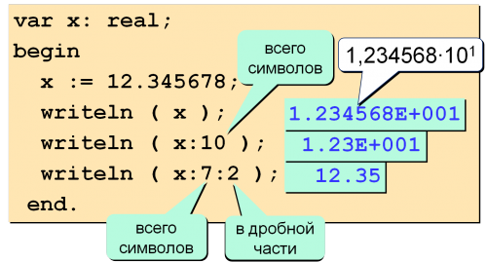
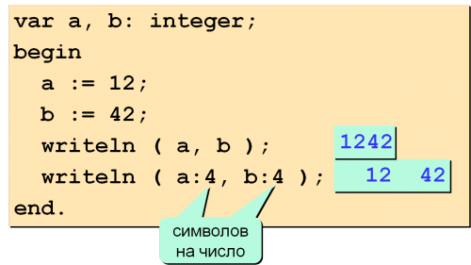
Пример описания константы в Паскале:
const x=17;
var myname:string;
Begin
myname:='Петр’;
writeln ('имя: ',myname, ', возраст: ', х)
end.

